Slide 1
EU a USA

Slide 2
Několik rovin spolupráce, všechny důležité:
Ekonomické
Bezpečnostní
Politické
USA často frustrované z evropského modelu vytváření politiky (pomalý, neefektivní)

Slide 3
Vztahy historicky
USA jedním z hlavních zastánců evropské integrace
Snaha mít silnou Evropu proti SSSR
Za studené války vztahy definovány primárně bezpečnostní rovinou
1990 – Transatlantická deklarace – první výrazný smluvní rámec – společné cíle i institucionální podoba
Nová transatlantická agenda 1995

Slide 4
NATO a Evropská bezpečnost
USA zcela klíčová součást NATO
Zůstává výrazným aktérem evropské bezpečnosti – USA mají v Evropě 70.000 vojáků
USA nespokojené s tím, že EU se jen „veze“
Dlouhodobý tlak na zvyšování rozpočtů na obranu
Transatlantická „military capabilities gap“

Slide 5
Protiteroristická spolupráce
Výrazně posílena po 9/11
Do značné míry sladěny listy teroristických organizací
Spolupráce v oblasti SWIFT a PNR
Spolupráce v Sýrii proti Islámskému státu
Odlišné pohledy na ochranu dat

Slide 6
Obama a EU
Obamovy administrativy se obecně zabývají především domácí politikou
Často diskutován nezájem o EU a rebalancing
Summit v Praze 2009 „waste of time“
Otázkou Obamův vztah k NATO
Někteří evropští lídři ne zcela spokojeni s aktuální politikou USA

Slide 7
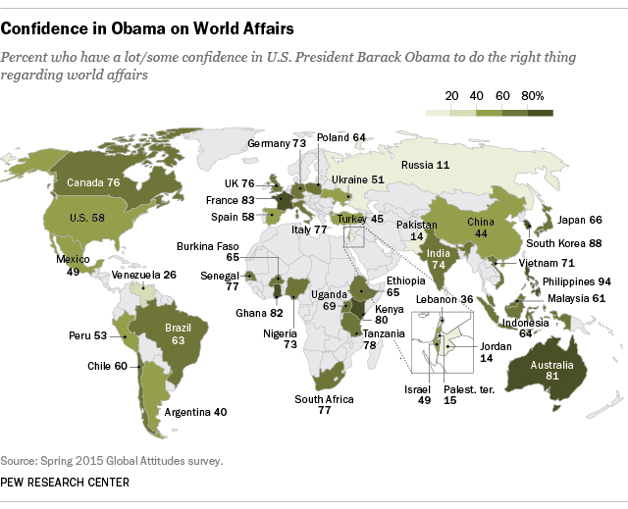

Slide 8
Rusko-Ukrajinský konflikt
Obama v jistých fázích relativně slušné vztahy s Ruskem – podepsání nové dohody START
Kooperace v Iránu a Afghánistánu
Zlomem angažmá Ruska na Ukrajině
Postup k Rusku je předmětem silné koordinace mezi USA a EU

Slide 9
Skandál NSA
Odposlouchávání řady evropských politiků a institucí ze strany NSA
Např. Angela Merkel
Poškození vzájemné důvěry

Slide 10
TTIP
Zóna volného obchodu mezi USA a EU
Vyjednávaná od července 2013
Největší obchodní vztahy na světě
Vzájemně zdaleka největší investoři
Obchod se zbožím 800 miliard dolarů
Snižování tarifních i netarifních bariér obchodu

Slide 11
TTIP pro a proti
Tvorba pracovních míst na obou stranách oceánu
Nalezení společných standardů by mohlo mít dopad na globální rovinu
Z pohledu Evropy GMO
Arbitráže
Geopolitické dopady

